Slide 1



SQL ROTINAS ARMAZENADAS
PROF. ANDRÉ DUARTE

Slide 2

TÓPICOS
Introdução
Stored Procedure

Slide 3
INTRODUÇÃO
Rotinas armazenadas em banco de dados na forma procedural
Procedural indica como as instruções devem ser realizadas
Não procedural indica somente o que deve ser feito pela instrução
Podem ser chamadas, ou executadas automaticamente após alguma ação
Podem ser basicamente de dois tipos
Módulos Armazenados Persistentes
Trigger

Slide 4
STORED PROCEDURE
Rotinas armazenadas no SGBD podem ser “chamadas” através do seu identificador
Podem receber e retornar valores usando seus argumentos
Podem ser usadas como forma de segurança para acesso aos dados

Slide 5
INTRODUÇÃO
Quando usar os procedimentos geralmente
Consultas usadas por várias aplicações podem ser armazenadas no servidor
Necessitamos reduzir a duplicação de esforço e melhorar a modularidade do software
Para reduzir o custo de comunicação entre o cliente e o servidor
Quando precisarmos realizar verificações de restrições mais complexas

Slide 6
STORED PROCEDURE
Sintaxe
CREATE PROCEDURE proc_name([parameters, ...])
[BEGIN]
corpo_da_rotina;
[END]
parameters => modo | nome | tipo

Slide 7
STORED PROCEDURE
Modo
IN => argumento de entrada
OUT => argumento de saída
INOUT => argumento de entrada e saída
Nome
Nome de identificador válido
Tipo
Tipo de dados suportado pelo SGBD

Slide 8
STORED PROCEDURE
Vantagens
Simplifica o código da aplicação
Facilita manutenção
Transfere parte do processamento ao SGBD
Permite a criação de uma camada entre a aplicação e o SGBD

Slide 9
STORED PROCEDURE
Desvantagens
Regras de negócio ficam acessíveis no banco
Podem sobrecarregar o SGBD se não forem bem planejadas
Exige um conhecimento maior do administrador do banco de dados

Slide 10
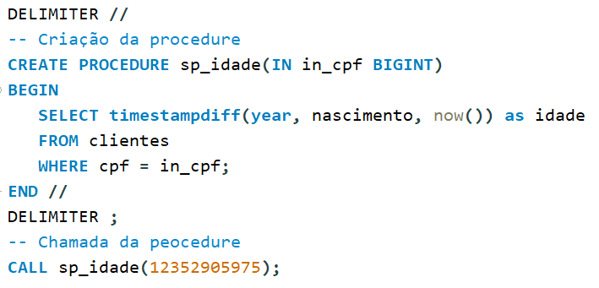
EXEMPLO
Crie uma procedure que receba como parâmetro um cpf de cliente e exiba sua idade

Slide 11
STORED PROCEDURE
Delimitadores (DELIMITER)
São caracteres usados para alterar o “delimitador” de final de instrução
Problema
MySQL usa “;” para finalizar uma instrução
Procedure deve terminar com “END;”
Solução
Mudamos o delimitador “;” temporariamente para finalizar a construção do procedimento e, depois voltamos o delimitador padrão

Slide 12
VARIÁVEIS
MySQL permite a criação de variáveis definidas pelo usuário na seção da conexão
Sintaxe:
SET @var_name = expr [, @var_name2 = expr2] ...
Exemplo
SET @num = 10;
SELECT @num;

Slide 13
EXEMPLO
Crie uma procedure que receba como parâmetro um cpf de cliente e retorne sua idade para ser usada em outra consulta
Obs: a consulta é para retornar o valor e não somente exibir como na consulta anterior.

Slide 14
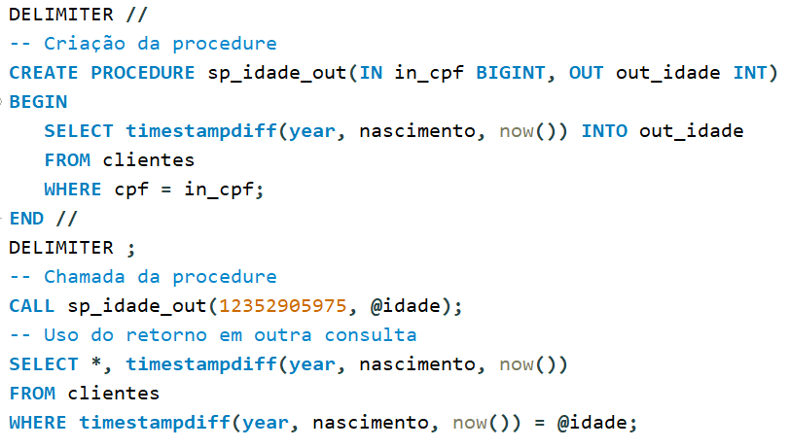
EXEMPLO

Slide 15
EXERCÍCIO
Crie uma stored procedure que receba como parâmetro um produto e exiba todos os clientes que já compraram esse produto
Crie uma stored procedure que receba como parâmetro o cpf de um cliente e retorne quanto ele já gastou na loja
Crie uma stored procedure que receba como parâmetro um mês e ano e exiba o valor das compras realizadas por clientes do sexo masculino e feminino

Slide 16
LEITURA COMPLEMENTAR
ELMASRI, R.; NAVATHE, S. B. Sistemas de banco de dados. 4. ed. São Paulo, SP: Pearson, 2005
https://dev.mysql.com/doc/refman/8.0/en/ (Acessado em 02/03/2024)

